Slide 1

데이터베이스 기말 프로젝트
데이터베이스(3180)
201914181 이승한

Slide 2
CONTENTS
01
02
03
04
05
06
Movie 테이블
Director 테이블
Genre 테이블
Movie_Director 테이블
인덱스 추가
웹 페이지 제작

Slide 3
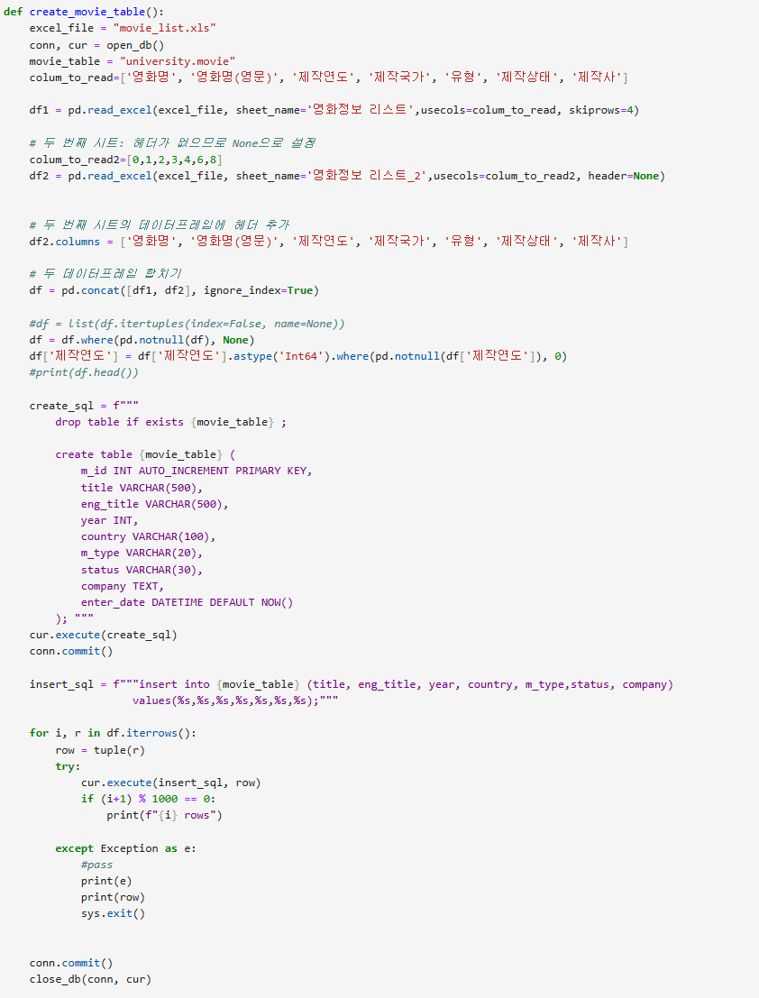
01
Movie 테이블
Attributes
m_id
영화명
영화명(영문)
제작 연도
제작 국가
유형
제작 상태
제작사
기본키 : m_id
Nan 값 -> None 값으로 저장
Year 애트리뷰트 Nan값 -> 0으로 저장

Slide 4
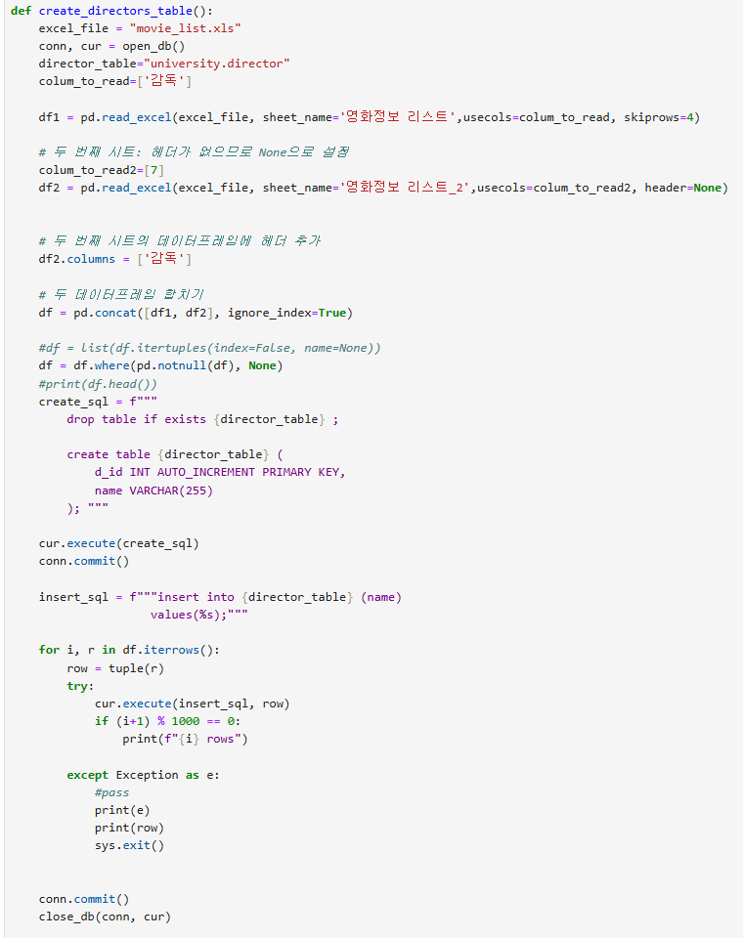
02
Director 테이블
Attributes
d_id
감독 이름
기본키 : d_id

Slide 5
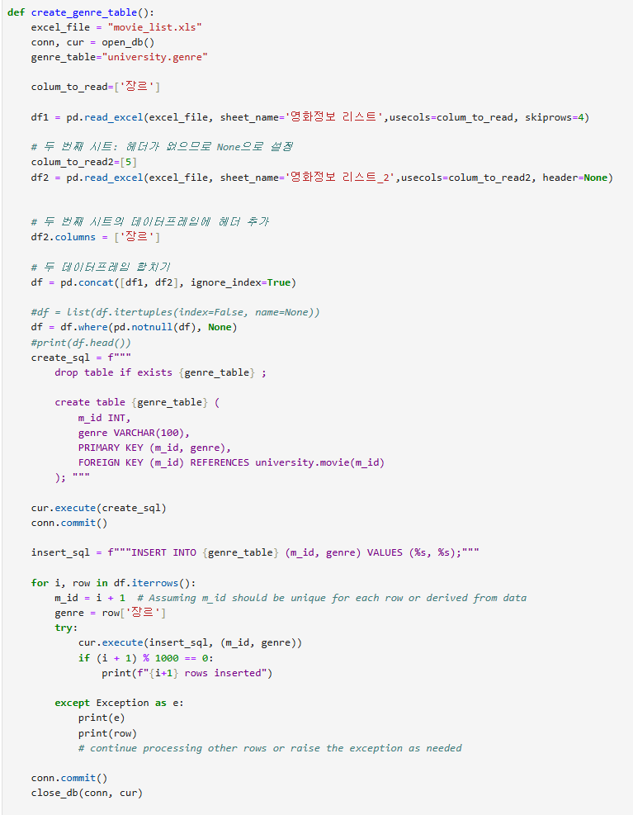
03
Genre 테이블
Attributes
m_id
genre
Multi-Value Attributes
Weak Entity
식별 관계
복합키 : m_id,genre
외래키 : m_id

Slide 6
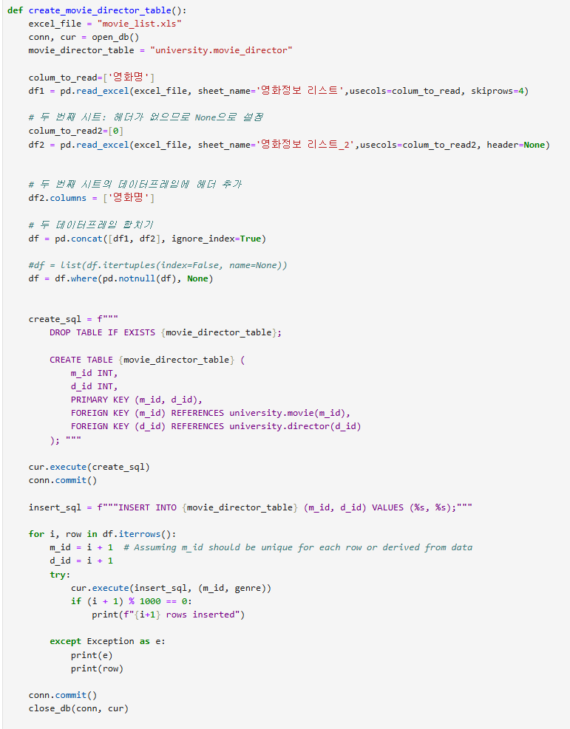
04
Movie_Director 테이블
Attributes
m_id
d_id
M:N의 strong relationship
Association Pattern 존재
식별 관계
복합키 : m_id,d_id
외래키 : m_id,d_id

Slide 7
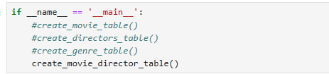
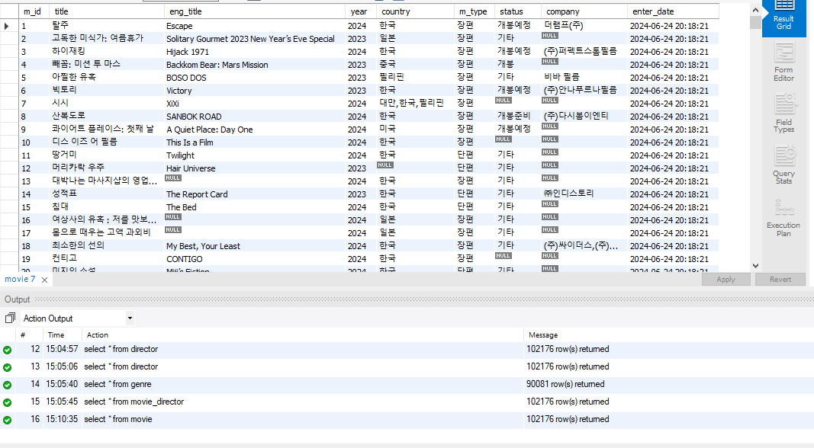
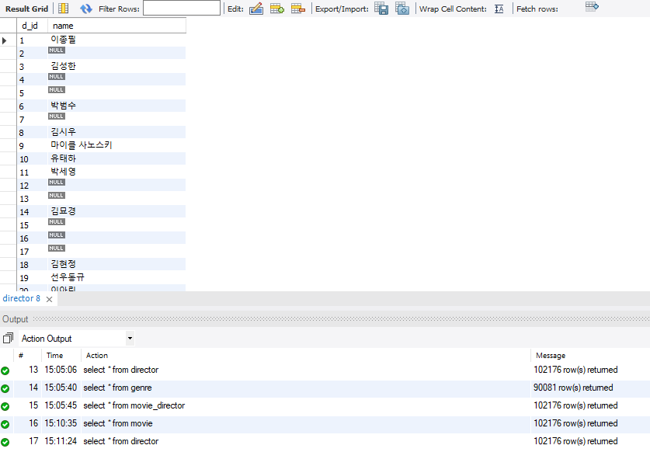
실행 결과
Movie
Director
액셀 전체 튜플 102179개 중 첫번째 시트 0~3 설명 제외한 102176개 데이터 저장 완료

Slide 8
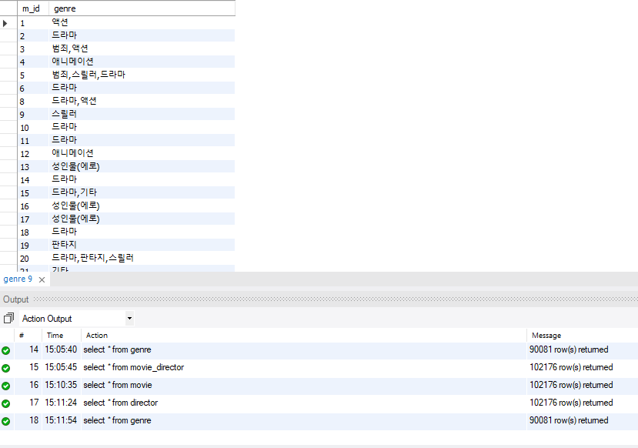
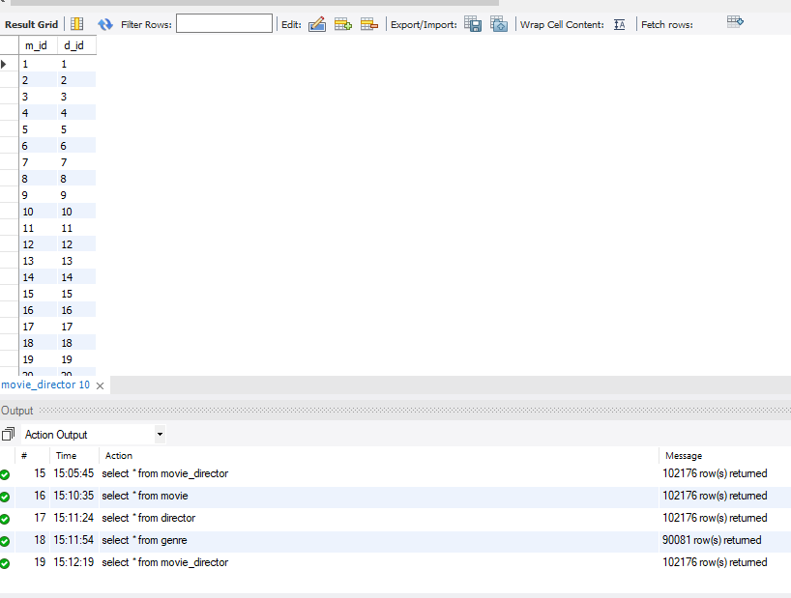
실행 결과
Genre
Movie_director
장르 테이블 None 부분 m_id를 스킵 해서 90081개 저장 완료
Movie-Director 연결해주는 102176개 데이터 저장 완료

Slide 9
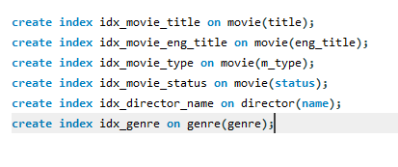
05
인덱스 추가
검색 결과 개선을 위한 인덱스 추가
과제 조건에 테이블 추가,삽입까지 python 환경에서 진행이후 자유 workbench에서 인덱스 추가

Slide 10
06
웹 페이지 제작
Python Flask 활용
app.py
index.html
기능
영화명 검색
감독명 검색
제작연도 검색
제작 상태 필터링
유형 필터링
장르 필터링
조회/초기화 버튼
영화명 ㄱ~ㅎ , A~Z 인덱싱
페이징 기능
구현 불가 ( 저장된 데이터베이스에 없는 경우)
개봉 일자
국적별/대표국적별
등급별
상영타입별

Slide 11
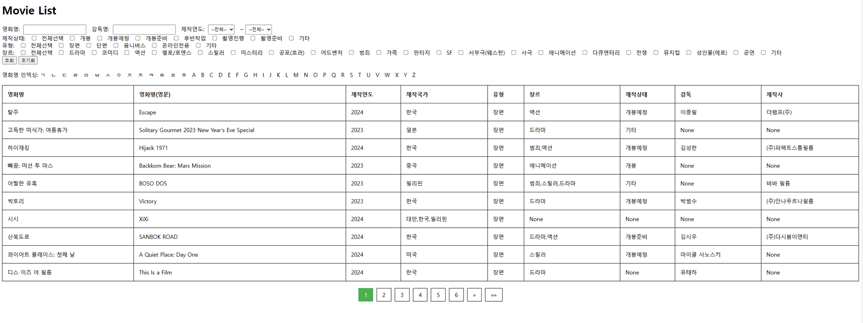
웹 페이지 제작 결과
자세한 기능 시연은 유튜브 설명

Slide 12
감사합니다

